Slide 1
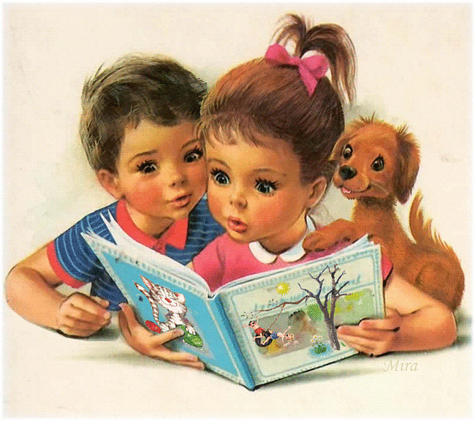
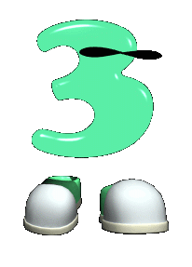
ЧТЕНИЯ»
«Т Е Х Н И К А
ТРЕНАЖЁР

Slide 2


Прочитай внимательно
приготовься ответить
на вопросы!

Slide 3


ДЛЯ ЧТЕНИЯ ТЕКСТА ОТВОДИТСЯ ОДНА МИНУТА
ТЕКСТ
ОТ 55 ДО 110 СЛОВ КЛ.
1
55-60
2
60-80
3
80-90
4
90-110
Выбери
ДОСТУПНЫЙ ТЕБЕ УРОВЕНЬ
и
ЧИТАЙ ВСЛУХ

Slide 4
1
2
3
Читай!

Slide 5

ТУКАН
Тукан - птица из Южной Америки. Удивителен своим необыкновенным клювом. Клюв у него несоразмерно большой. У некоторых туканов он длиннее самой птицы! А раскрашен многоцветно, словно радуга: оранжевый, красный, зелёный и жёлтый. У иных туканов до пяти разных тонов в окраске!
Тукан - не хищник. Ест фрукты и орехи, которые в изобилии растут в тех лесах, где он живёт. 58 слов (И. Акимушкин)

Slide 6
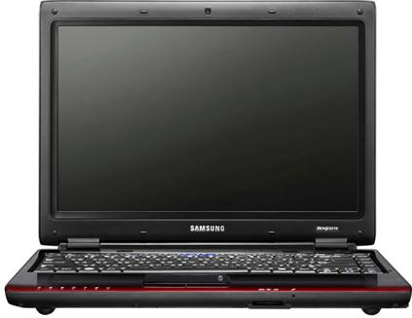
Чем удивителен тукан?
Тукан удивителен своим хвостом
Тукан удивителен своим пением
Тукан удивителен своим клювом

Slide 7



Вернись
и прочитай текст
ещё раз
ВНИМАТЕЛЬНО!

Slide 8

МОЛОДЕЦ!
Не задерживайся, иди дальше!

Slide 9
1
2
3
Читай!

Slide 10
СОРЕВНОВАНИЯ
У нас сегодня спортивный день. У нас - соревнования. Мы прыгаем через скакалку. Кто дольше всех проскачет, тот и победил. Лучше всех скакала Оля. Она победила.
А ещё мы бегали по дорожке. Как только Марина Викторовна махнёт красным флажком, надо бежать. Я прибежала самая первая. Мне дали приз: большую шоколадную конфету. Я не жадина. Конфету мы съели втроём? Я, Миша и Катя.
62 слова

Slide 11
Кто лучше всех прыгал через скакалку?
Лучше всех прыгала через скакалку Оля
Лучше всех прыгал через скакалку Миша
Лучше всех прыгала через скакалку я

Slide 12
Вернись
и прочитай текст
ещё раз
ВНИМАТЕЛЬНО!

Slide 13
МОЛОДЕЦ!
Не задерживайся, иди дальше!

Slide 14
1
2
3
Читай!

Slide 15
ЛИВЕНЬ
Проливной дождь хлынул, как из ведра. И сад, и улица сразу потонули в ливневом потоке.
Куры стремительно кинулись в сарай. На дороге с обрывком ремня на шее металась заблудившаяся собачонка.
А гуси… гуси будто и не заметили, что начался дождь. Они спокойно пощипывали траву, важно переступая красными лапами. Только один гусак поднял голову и слушал, как дождь барабанил крупными каплями…
Потом гуси начали пить из лужи и, вытянув шеи, загоготали: «Га, га-га-га …»
Какое удовольствие - хороший ливень !
84 слова (А. Тумбасов)

Slide 16
Кто не убежал от дождя?
…гуси
…куры
…собачка

Slide 17
Вернись
и прочитай текст
ещё раз
ВНИМАТЕЛЬНО!

Slide 18
МОЛОДЕЦ!
Не задерживайся, иди дальше!

Slide 19
1
2
3
Читай!

Slide 20
ПУСТЫЕ СТРАХИ
Шёл Мишка по лесу ночью. Кто-то схватил его сзади. Обмер Мишка. Стоит, не шелохнётся. Сова закричала.
– Это сова меня держит! – Было дело, сунул лапу в дупло – дом совы сломал.
Думает Мишка, как прощенья просить, – волк завыл.
– Волк меня держит!
Перед волком тоже виноват. На берёзах катался. Упал на волчье логово, чуть волчат не задавил.
«Что волку-то сказать?» – думает Мишка и чует – по спине кто-то бегает, по лапам, по животу.
– Пауки! – ахнул медвежонок. Сколько он паутины-то порвал, бродя по лесу, – ужас!
Хотел на помощь звать, да в это самое время мышка из норы выскочила, пятку медвежонку пощекотала. Мишка-то как подскочит, как рванётся – и свободен. За сучок шёрсткой зацепился.
(107 слов) (В. Бахревский)

Slide 21
Кто схватил Мишку ночью сзади?
…пауки
…сучок
…сова

Slide 22
Вернись
и прочитай текст
ещё раз
ВНИМАТЕЛЬНО!

Slide 23

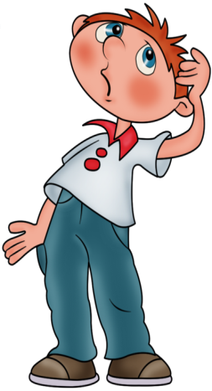
Отдохнуть
Закончить
тренировку

Slide 24
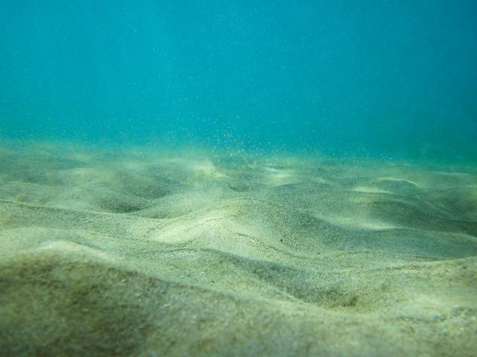


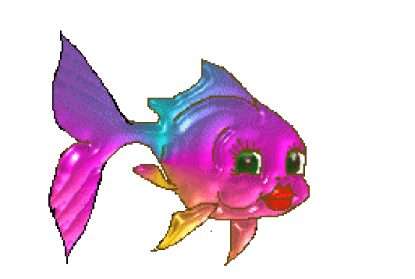
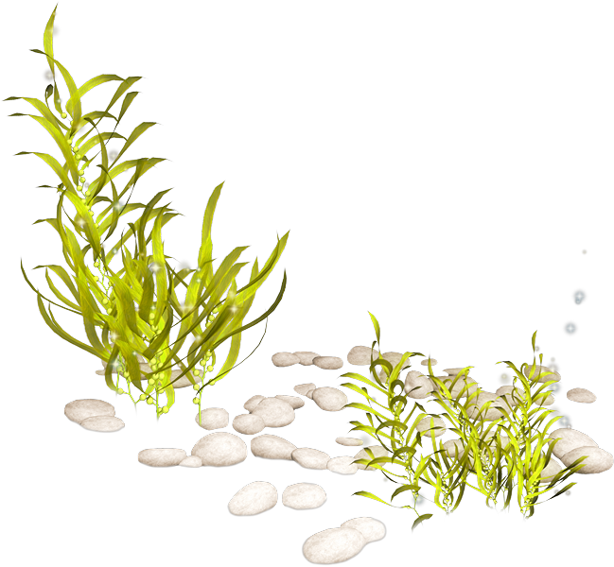



Slide 25
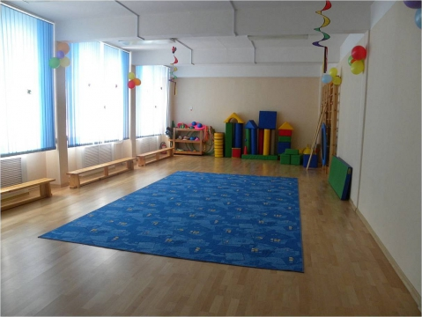


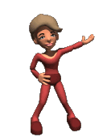

Выполняй наклоны влево и вправо!
Зажмурь глаза и посчитай до пяти!
А сейчас делай зарядку!
Попрыгай !
Возвращайся к тренировке!
выход

Slide 26
ИСПОЛЬЗОВАННЫЕ РЕСУРСЫ:
http://funforkids.ru/pictures/school21/school21098.png - ученик 1
http://funforkids.ru/pictures/school21/school21096.png - ученик 2
http://img0.liveinternet.ru/images/attach/c/2/69/490/69490753_05.png - ученик 3
http://www.polymedia.ru/upload/iblock__340_CROP_1-1__/a7d/a7d0f44baf37ca3f1eeb497b27720027.png - доска
http://vsyaanimaciya.ru/_ph/39/2/94834403.gif?1420838517 – котенок
http://www.diets.ru/data/cache/2011jan/23/41/54889_50648.jpg - вращение головой
http://metodist.edu54.ru/sites/default/files/userfiles/image/18f49a9f5ec8a70e5eb777af9c97d329.gif - прыжки
http://www.inertiamlm.com/uploads/reports/41_136_2014-02-05.gif - наклоны вправо
http://img3.proshkolu.ru/content/media/pic/std/3000000/2766000/2765411-28252650762dadab.jpg - спортзал
http://mms.mts.ru:8080/datas/000/522/522392_thumb.gif - золотая рыбка
http://www.infobarrel.com/media/image/136866_max.jpg - фон
http://www.aquadec.ro/files/thumbs/sumi-991.jpg - рыбка красная полосатая
http://smayli.ru/data/smiles/jivotniea-1908.gif - красная полосатая
http://s28.postimg.org/vcg9twjfd/animacija_zolotaja_rybka.gif - вуалехвост
http://u.foto.radikal.ru/0703/63f466d40444.gif - гуппик полосатый
http://funforkids.ru/pictures/school24/school2439.jpg - у школьной доски
http://photo.deshevshe.net.ua/products/5/5573/samsung-q310-np-q310-as01ua.m.jpg - ноутбук
http://www.edu54.ru/sites/default/files/userfiles/image/walking_3_hc.gif - цифра 3
http://www.stihi.ru/pics/2012/04/04/4799.jpg - дети читают книги
http://img1.liveinternet.ru/images/attach/c/10/111/246/111246517_6096165_4865529_25587101_1186825814_160397941.jpg - фон тетрадный лист

Slide 27

Тесты для проверки техники чтения - Проверочные работы по русскому языку и математике. Пособие для учителя. /Л.И. Тикунова, В.Г. Горецкий, В.П. Какнакина и др.-М.: Просвещение, 1988 -207с. _(Б-ка учителя начальных классов)
В презентации использованы эл. часы-таймер, автор Важенин Сергей Валерьевич, МОУ СОШ с. Закаринье Слободского района Кировской области
Использован слайд из презентации «Рыбки плавали в пруду» учителя-логопеда г. Новороссийска Полевской Э.Ю.
Звуковые файлы выполнены в программе Audacity Фокиной Л.П. (спасибо ей огромное)
За основу взята работа учителя начальных классов Кузнецовой Елены Александровны, МОУ начальная общеобразовательная школа п. Горноправдинск, ХМАО, Тюменской области.

